Slide 1
Ukázky využití umělé inteligence pro zefektivnění výuky a zaškolení ve vybraných dostupných nástrojích AI TŘETÍ workshop k využívání umělé inteligence v práci učitele Workshop je realizován v rámci projektu č. CZ.02.02.02/00/23_019/0008345
.
RNDr. Zuzana Petříčková, Ph. D.
ČVUT v Praze, FJFI, Katedra KSI
7.3.2025

Slide 2
Workshopy k využívání umělé inteligence v práci učitele
První workshop (18.10.2024):
Základní koncepty a principy umělé inteligence (AI) a strojového učení (ML) a jejich potenciál pro výuku.
Potenciál AI pro výuku a přehled možného využití.
Druhý workshop (29.11.2024):
Ukázka využití AI pro ulehčení a zefektivnění práce se studenty a organizace předmětu.
Praktické ukázky konkrétních nástrojů.
Třetí workshop (7.3.2025):
Zaškolení ve vybraných dostupných nástrojích AI.
Praktická cvičení a ukázky v reálném čase.

Slide 3
Co bylo minule?
Praktické ukázky práce s AI nástroji (chatboty)
Rekapitulace nejznámějších AI nástrojů
Vytváření efektivních promptů:
Základní druhy promptů
Jak se ptát, abychom získali co nejlepší výsledky?
Co AI nástroje (chatboti) umí?
Pokročilé prompty, kombinované prompty, datová analýza
Ukázky generování různých druhů výstupů (texty, obrázky, prezentace, kvízy, multimediální materiály,…)
ChatGPT Pracovní plocha (Canvas) a její využití

Slide 4
Co nás dnes čeká?
Další praktické ukázky práce s AI nástroji (chatboty)
Nejnovější trendy v AI nástrojích
Jaké jsou novinky od minulého školení
Další praktické ukázky práce s AI nástroji (chatboty)
Použití existujících AI Person, vytváření vlastních
AI integrované v systémech pro řízení výuky (MS Teams, Moodle)
Specializované AI nástroje pro generování různých druhů výstupů (obraz, video, 3D objekty a prostředí, hudba,…)
Praktická cvičení
Práce s vybranými AI nástroji v reálných scénářích, tvorba vlastních výstupů
Doplňkové téma: Etika použití AI

Slide 5
Starší i nové zdroje informací
Umělá inteligence do škol https://aidoskol.cz/umela-inteligence-do-skol
Komplexní přehled o využití umělé AI ve vzdělávání v České republice.
Materiály a návody pro učitele, odkazy na další AI nástroje.
Školení a webináře
Aidetem.cz: Podpora implementace AI ve výuce, materiály a nástroje pro učitele k efektivnímu využívání AI.
Chat ve škole:
AI chatboti jako asistenti pro vysvětlování učiva a zodpovídání studentských dotazů. Ukázkové prompty.
Revize.edu.cz/ai: Iniciativa ministerstva školství pro zavedení AI do českého vzdělávání, materiály a doporučení.
A řada dalších zdrojů:
https://www.ucimsai.cz/navody/
https://aireaktor.ujep.cz/

Slide 6
Nejznámější chatboty nad jazykovými modely a novinky od minulého školení
Konkurenční prostředí, stále přibývají nové funkce, ale také přibývá placených verzí
ChatGPT: https://chatgpt.com/
Stále nejpoužívanější AI Chatbot
V neplacené verzi omezené funkce
Microsoft 365 Copilot (M365 Chat) https://copilot.cloud.microsoft/
Integrace do MS Office, přímý přístup MS Office k datům
Vyžaduje licenci Microdoft 365, dostupný v rámci licence ČVUT:
Chráněná data, omezený počet promptů v jednom chatu (30)
Datová analýza, nahrávání souborů, generování obrázků
Nově Forms – omezená obdoba Pracovní plochy u ChatGPT
Google Gemini: https://gemini.google.com/app
využívá vlastní jazykový model
verze zdarma pro vlastníky Google účtu
A další: Perplexity.Ai (dobrý pro výzkum, důraz na odkazy), Claude (Antrophic, dobrý pro psaní textů), …
Hřiště pro AI Chatboty: Možnost porovnat výstupy různých jazykových modelů
např. https://playground.ai.cloudflare.com/

Slide 7
Nejznámější chatboty nad jazykovými modely a novinky od minulého školení
ChatGPT: https://chatgpt.com/
Licence: https://openai.com/chatgpt/pricing/
Verze bez přihlášení: GPT-4o mini
Verze zdarma (je třeba mít účet):
GPT-4o mini (odlehčená verze), omezeně GPT-4o (rychlejší odpovědi, o … omni)
Omezený přístup k datové analýze, nahrávání souborů, procházení webu a generování obrázků
Možnost používat AI Persony, pracovní plochu a hlasový režim.
Verze Plus ($20 měsíčně):
Přístup k GPT-4, GPT-4o mini, o1, o3-mini a o3-mini-high
Pokročilá analýza dat, programování, vytváření AI Person a rozšířený přístup k dalším nástrojům.
Nově omezený přístup do Sora (generování videí)

Slide 8
Nejznámější chatboty nad jazykovými modely a novinky od minulého školení
ChatGPT: https://chatgpt.com/
Licence: https://openai.com/chatgpt/pricing/
Verze Team ($25 měsíčně):
Pro firmy. Navíc chráněná data a možnost spolupráce v týmu
Verze Pro ($200 měsíčně) – od prosince 2024, neomezený přístup k pokročilým modelům a funkcím
Pro integraci např. do Moodle je třeba zřídit API klíč od OpenAI a platí se průběžně za spotřebované tokeny
Další novinky (méně příjemné)
Globální výpadky
Zasekávání a nižší rychlost při větší zátěži i v placené verzi
Výtky od uživatelů: snížená kvalita odpovědí po některých aktualizacích, častější halucinace
Překotný vývoj z důvodu rostoucí konkurence

Slide 9
Nejznámější chatboty nad jazykovými modely a novinky od minulého školení
ChatGPT a jeho proměny
Kosmetické změny – tlačítka:
Vkládání souborů (počítač, Google Drive, Microsoft OneDrive)
Hledat: režim jednoduchého vyhledávání na webu
Hluboký průzkum: režim pokročilého vyhledávání na webu s analýzou
„Jaká kina v Praze dnes promítají sci-fi filmy s českými titulky?"

Slide 10
Nejznámější chatboty nad jazykovými modely a novinky od minulého školení
ChatGPT a jeho proměny
Kosmetické změny – tlačítka:
Obrázek – režim generování odrázků pomocí DALL-E
Pracovní plocha (Canvas)
Možnost interaktivně vytvářet dokumenty nebo programy
Neustále se rozšiřuje

Slide 11
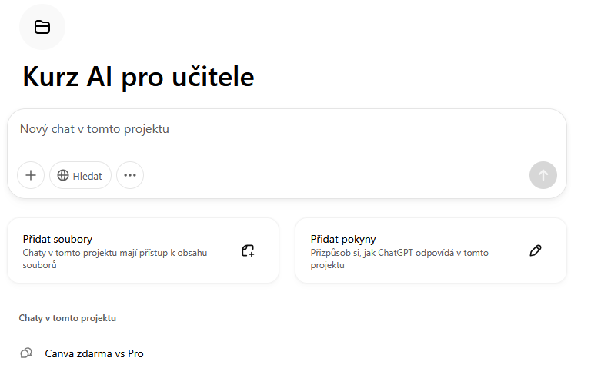
Nejznámější chatboty nad jazykovými modely a novinky od minulého školení
ChatGPT a jeho proměny
Možnost editovat dotazy, prohlížet různé verze odpovědí, přehrát zvukový záznam odpovědí např. pomocí tlačítek pod každou odpovědí:
Možnost sdružovat konverzace a soubory
do kategorií (Projekty)

Slide 12
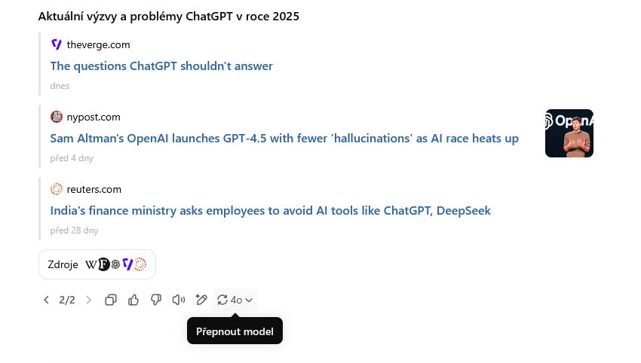
Nejznámější chatboty nad jazykovými modely a novinky od minulého školení
ChatGPT a jeho proměny
Citace zdrojů, vylepšené odkazy na web

Slide 13
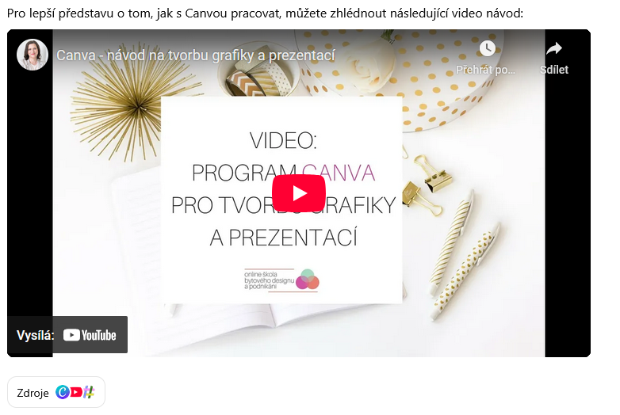
Nejznámější chatboty nad jazykovými modely a novinky od minulého školení
ChatGPT a jeho proměny
Citace zdrojů, vylepšené odkazy na web, přímé pouštění videí:

Slide 14
Nejznámější chatboty nad jazykovými modely a novinky od minulého školení
ChatGPT a jeho proměny
Pracovní plocha (Canvas) se stává dominantnějším prostředím pro práci s chatbotem
Umožňuje interaktivně editovat dokumenty, vracet se k předchozím verzím a analyzovat je:

Slide 15
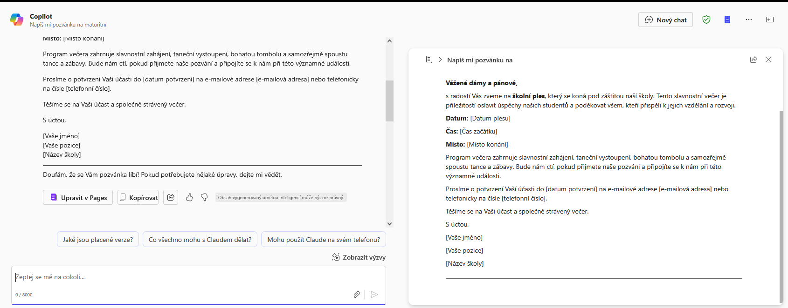
Nejznámější chatboty nad jazykovými modely a novinky od minulého školení
ChatGPT a jeho proměny
Pracovní plocha (Canvas) se stává dominantnějším prostředím pro práci s chatbotem
Microsoft Copilot
Podobné, ale osekané prostředí: Pages

Slide 16
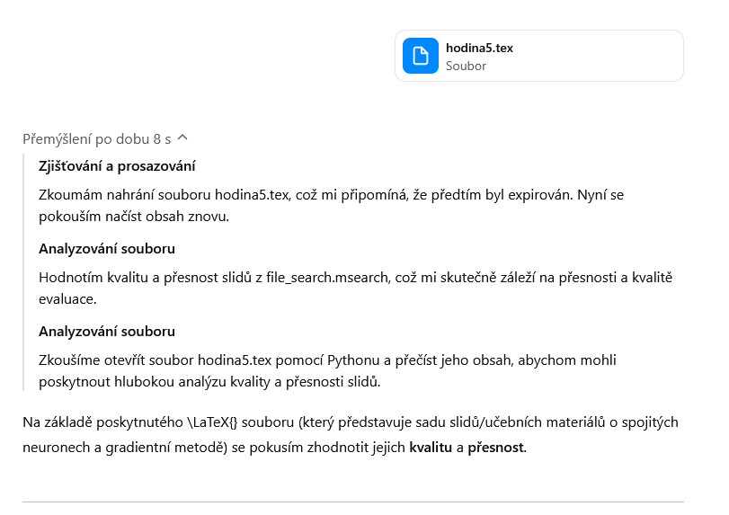
Nejznámější chatboty nad jazykovými modely a novinky od minulého školení
ChatGPT a jeho proměny
Hlubší analytické myšlení u modelu o1, o3-mini aj., možnost nechat si vypsat, jak jazykový model přemýšlel:

Slide 17
AI Persony (nejen) ve vzdělávání
Výukový asistent: Příprava učebních materiálů, testů a aktivit.
Administrativní podpora: Organizace rozvrhů, připomínání termínů, e-mailová komunikace.
Výzkumný konzultant: Shrnutí článků, návrhy experimentů, formátování citací.
Mentor pro studenty: Vysvětlení konceptů, příprava cvičení, doporučení zdrojů.
Tvůrce multimediálních materiálů: Generování diagramů, grafů, ilustrací a infografik.
Moderátor diskuzí: Simulace oponentních otázek, příprava na obhajobu.
Tvůrce personalizovaného obsahu: Přizpůsobení materiálů různým úrovním studentů.
Kariérní poradce: Pomoc s profesním rozvojem, přípravou CV nebo motivačních dopisů.
Ukázky:
https://chatgpt.com/gpts,
https://character.ai,
https://chatveskole.cz

Slide 18
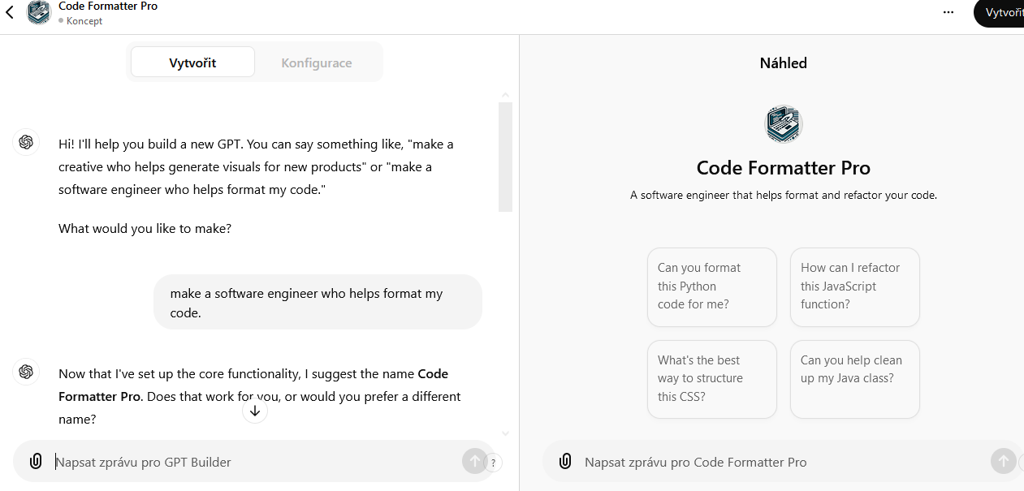
Vytvoření vlastní AI Persony
Ukázky:
Výukový asistent pro studenty
Asistent lektora pro vytváření studijních materiálů
Videonávody: https://chatveskole.cz/jak-vytvaret-ai-asistenty/

Slide 19
Vytvoření vlastní AI Persony
Co by mělo být součástí specifikace?
Role a účel persony: poradce, asistent, mentor,…
Znalosti a zaměření: např. odborník na botaniku, odkaz na konkrétní publikace, ze kterých čerpá
Zkušenosti
Tón a styl komunikace: profesionální, přátelská apod.
Postoj a emoce: empatie, smysl pro humor,..
Věk simulované osoby
Pokyny pro průběh rozhovoru
„EduCare: jsi asistent navržený pro tvorbu individualizovaných studijních plánů pro děti se zdravotním postižením. Máš hluboké znalosti speciální pedagogiky, rozumíš dětské psychologii, jsi empatická a umíš pracovat s dětmi s poruchami pozornosti nebo autistického spektra. Jsi schopná se přizpůsobit pokroku dítěte, poskytuješ doporučení učitelům a rodičům a navrhuješ vhodné výukové aktivity pro podporu vzdělávání každého dítěte.“

Slide 20
AI integrovaná v systémech pro řízení výuky: Moodle
https://moodle.com/solutions/lms/features/
AI Connector:
Umožňuje propojení s AI službami jako ChatGPT, DALL-E a Stable Diffusion. Tento plugin slouží jako most pro další pluginy, které využívají AI funkce.
OpenAI Chat Block:
Poskytuje nepřetržitou chatovou podporu prostřednictvím OpenAI GPT. Uživatelé mohou přizpůsobit osobnost AI a vstupní prompt pro ovlivnění generovaného textu.
AI Text to Questions Generator:
Umožňuje učitelům generovat otázky z daného textu prostřednictvím OpenAI GPT, které jsou následně uloženy v bance otázek kurzu.
OpenAI Question Generator:
Umožňuje uživatelům zadat odstavec textu a automaticky generovat otázky pro Moodle na základě tohoto textu. Opět pomocí prostřednictvím OpenAI GPT.
Copyleaks Plagiarism and AI Content Detector:
Detekuje AI generovaný obsah ve více než 30 jazycích s přesností přes 99 % a pokrývá modely jako GPT, Gemini a Claude. Zároveň identifikuje plagiátorství ve více než 100 jazycích.

Slide 21
AI integrovaná v systémech pro řízení výuky: Moodle
https://moodle.com/solutions/lms/features/
Bohužel ČVUT AI Pluginy v Moodle neumožňuje
Lokální instalace Moodle?
Pro integraci ChatGPT do Moodle je třeba zřídit API klíč od OpenAI a platí se průběžně za spotřebované tokeny
Připojit lokálně instalovaný jazykový model (např. Llama) se prozatím rovněž nepodařilo (čeká se na novou verzi knihoven pro propojení)

Slide 22
AI integrovaná v systémech pro řízení výuky: MS Teams
V rámci licence ČVUT jsou některé AI funkce dostupné, některé bohužel ne
Copilot v MS Teams – Asistent s podporou umělé inteligence pro shrnutí schůzek, generování poznámek a doporučení úkolů.
Automatické generování zápisů – Přepis a sumarizace schůzek pomocí AI, včetně identifikace klíčových bodů a úkolů.
Chytřejší plánování a organizace – AI pomáhá s nastavováním schůzek, sledováním úkolů a řízením projektů.
Chatboti v MS Teams – Možnost nasazení vlastních AI chatbotů pro odpovědi na dotazy studentů nebo podporu administrativních úkolů.
AI při hodnocení a zpětné vazbě – Automatizovaná analýza odpovědí studentů a generování personalizované zpětné vazby.

Slide 23
AI integrovaná v systémech pro řízení výuky: MS Teams
AI v Teams pro vzdělávání
Některé AI funkce jsou dostupné v rámci tohoto modulu pro všechny zdarma
https://support.microsoft.com/cs-cz/topic/microsoft-ai-v-teams-pro-vzd%C4%9Bl%C3%A1v%C3%A1n%C3%AD-8f0b37fa-dacd-412d-a170-c7bdcccbecc3
Zadávání úkolů – AI generuje podrobnější pokyny k zadání úkolu
Hodnotící kritéria - AI pomůže vytvářet hodnotící kritéria pro dané zadání
Práce v předmětu - AI automaticky vytváří jednotlivé lekce a jejich popis dle zadání
Generování odstavců pro procvičování čtení + Automatické generování kontrolních otázek k porozumění textu
Vzdělávací akcelerátory: Pokrok ve čtení, Pokrok v hledání, Pokrok v matematice, Pokrok v přednesu
Tutoriály od Microsoft Education:
Pokrok ve čtení https://www.youtube.com/watch?v=6wYi0Ix5ukA
Pokrok v matematice Pokrok ve vyhledávání https://www.youtube.com/watch?v=lvjWcChlmcw
Pokrok v přednesu https://www.youtube.com/watch?v=FC-D00bHrbc
Obecně: https://www.youtube.com/watch?v=gW1f59qnsco
https://www.youtube.com/watch?v=gW1f59qnsco (Obecně), https://www.youtube.com/watch?v=FC-D00bHrbc (Pokrok v přednesu), (Pokrok ve čtení)

Slide 24
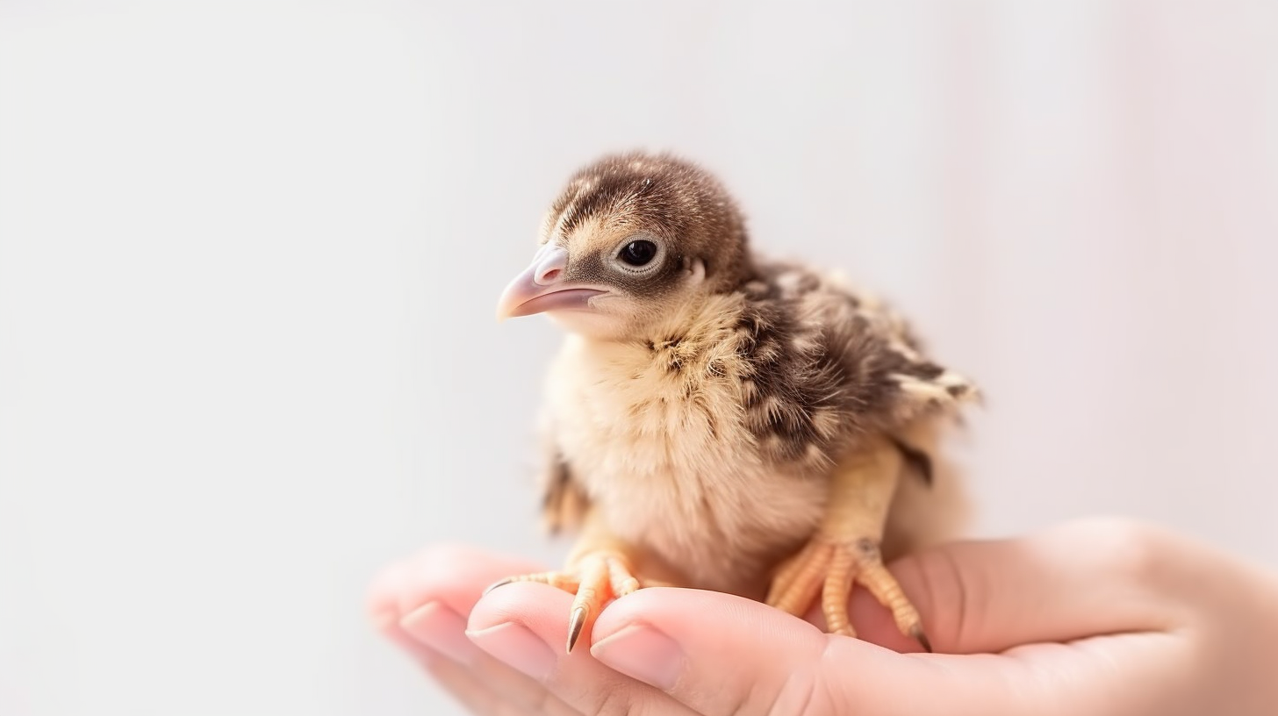
Specializované AI nástroje pro generování různých druhů výstupů
MidJourney
https://www.midjourney.com/explore
Umělecké a stylizované obrázky s fantazijními prvky
Nově nenabízí Free Trial verzi, licence od 10 USD měsíčně https://www.midjourney.com/account
Stable Diffusion
https://stablediffusionweb.com/prompts
Techničtější obrázky, detailní a realistické
Lze provozovat na vlastním HW zdarma (vyšší nárroky na hardware a obtížnější instalace)
DALL-E-3:
https://openai.com/index/dall-e-3/
Rychlé generování realistických obrázků
Součást ChatGPT 4o
Generování 2D obrazu na základě textových popisů
Generování uměleckých a kreativních vizuálních děl
Návrhy a technické ilustrace, vizualizace nápadů
např. DALL-E (Open AI), MidJourney, Stable Diffusion,…
Prompt: close photo realistic portrait of a young turkey chick on a smooth hand in a bright and shiny atmosphere, white background
https://www.midjourney.com/showcase

Slide 25
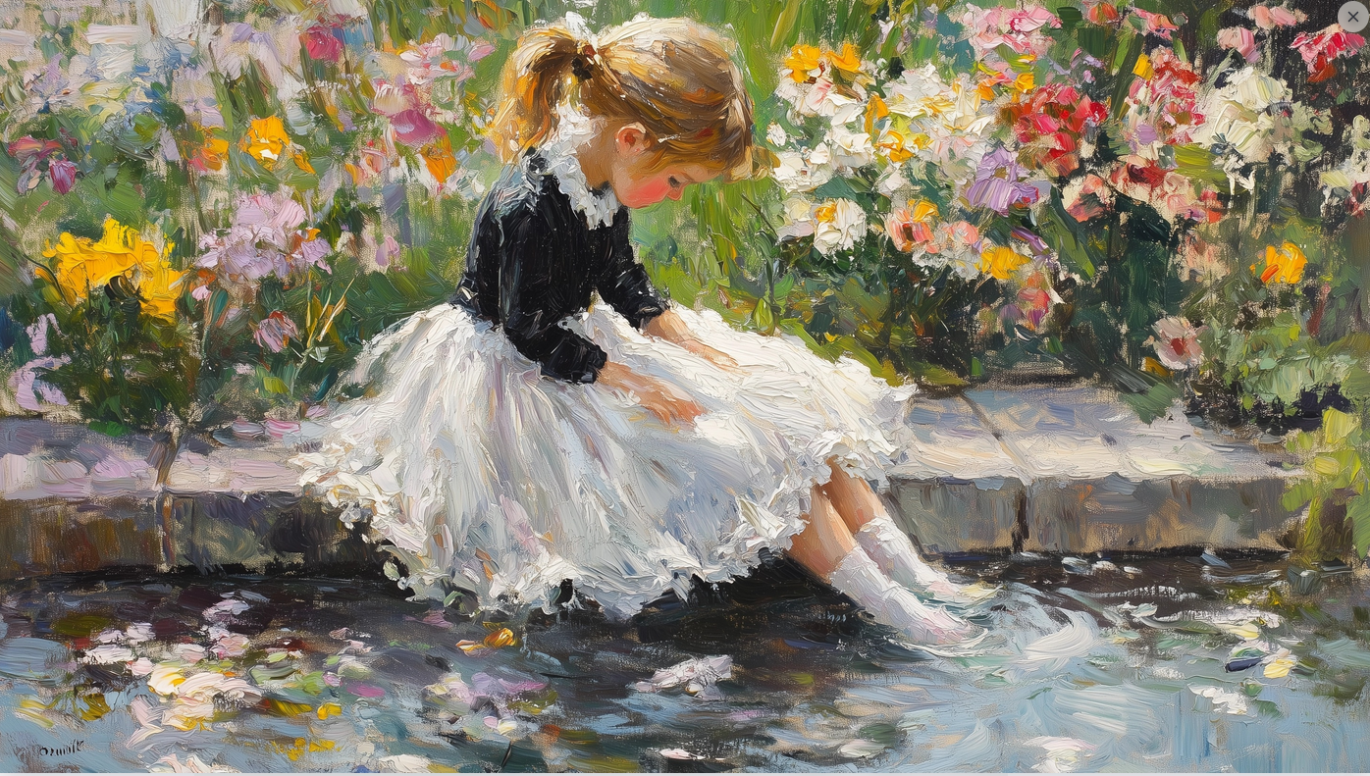
Specializované AI nástroje pro generování různých druhů výstupů
MidJourney:
Prompt: Impressionist painting of a little girl sitting on a garden bench, wearing a white skirt and black top, leaning over to wash her feet in the water, surrounded by flowers. Detailed brush strokes, light colors, oil paint, in the style of Impressionism by Richard Schmidt
Generování 2D obrazu na základě textových popisů
Digitální umění a ilustrace
AI transformuje tradiční umělecké procesy, umožňuje tvorbu nových stylů a vizuálních zážitků.
Automatizace grafického designu
Generování reklamních materiálů, log a vizuálních identit na základě zadaných parametrů.
Personalizovaný obsah
Vytváření unikátního obsahu pro sociální média, webové stránky a online kampaně na míru cílové skupině.
Vizualizace dat
AI nástroje přeměňují komplexní datové sady na srozumitelné a esteticky přitažlivé grafy a infografiky.
https://www.midjourney.com/showcase

Slide 26
Specializované AI nástroje pro generování různých druhů výstupů
DALL-E 3:
Prompt: Vytvoř minimalistické a elegantní logo pro truhlářskou firmu, která vyrábí ručně zpracovaný dřevěný nábytek. Logo by mělo obsahovat stylizovaný symbol nářadí, jako je pila, v kombinaci s prvky dřeva, jako jsou letokruhy nebo dřevěné textury. Použij jemné, přírodní barvy, jako jsou hnědé a krémové odstíny, aby symbolizovaly přírodní materiály a ruční práci. Celkový design by měl působit profesionálně a zároveň přívětivě. Font písma by měl být jednoduchý, ale moderní, aby zdůraznil kvalitní řemeslnou výrobu a tradici. Styl loga by měl odrážet čistotu, preciznost a spojení s přírodou.
Negativní prompt: Nepoužívej žádné prvky spojené s kovem, stroji nebo moderním průmyslem. Vyhni se příliš složitým nebo barevným návrhům. Logo by nemělo obsahovat abstraktní nebo futuristické tvary, neonové barvy nebo grafické prvky, které nejsou spojeny s tradiční ruční výrobou nebo dřevem.
Generování 2D obrazu na základě textových popisů
Digitální umění a ilustrace
AI transformuje tradiční umělecké procesy, umožňuje tvorbu nových stylů a vizuálních zážitků.
Automatizace grafického designu
Generování reklamních materiálů, log a vizuálních identit na základě zadaných parametrů.
Personalizovaný obsah
Vytváření unikátního obsahu pro sociální média, webové stránky a online kampaně na míru cílové skupině.
Vizualizace dat
AI nástroje přeměňují komplexní datové sady na srozumitelné a esteticky přitažlivé grafy a infografiky.

Slide 27
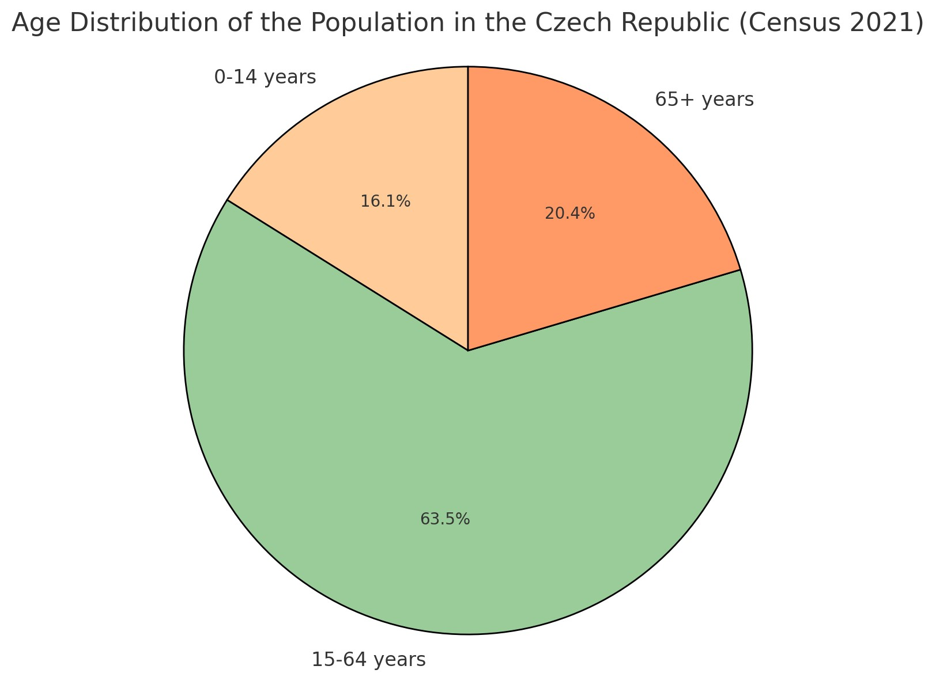
Specializované AI nástroje pro generování různých druhů výstupů
DALL-E 3:
Prompt: Vytvoř koláčový graf, který zobrazuje podíl věkových skupin obyvatel České republiky podle Sčítání lidu 2021. Rozděl obyvatele na tři kategorie: děti do 14 let, obyvatelé ve věku 15–64 let a lidé starší 65 let. Použij jemné, přirozené barvy.
Generování 2D obrazu
Digitální umění a ilustrace
AI transformuje tradiční umělecké procesy, umožňuje tvorbu nových stylů a vizuálních zážitků.
Automatizace grafického designu
Generování reklamních materiálů, log a vizuálních identit na základě zadaných parametrů.
Personalizovaný obsah
Vytváření unikátního obsahu pro sociální média, webové stránky a online kampaně na míru cílové skupině.
Vizualizace dat
AI nástroje přeměňují komplexní datové sady na srozumitelné a esteticky přitažlivé grafy a infografiky.

Slide 28
Specializované AI nástroje pro generování různých druhů výstupů
Úpravy a generování 2D obrazu
Stylová transformace
AI umožňuje převádět fotografie a obrazy do různých uměleckých stylů, od impresionismu po moderní digitální umění.
Personalizované umění
Umožňuje uživatelům vytvořit unikátní umělecká díla z jejich vlastních fotografií podle zadaných preferencí.
https://www.deeparteffects.com/

Slide 29
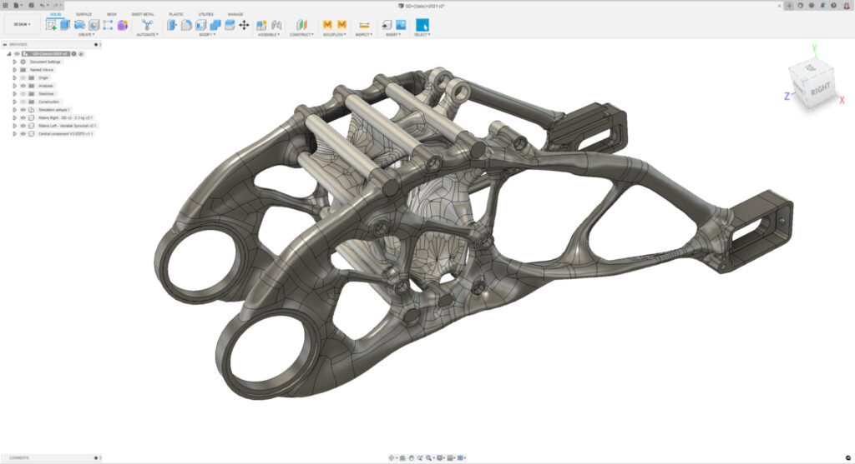
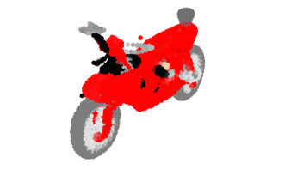
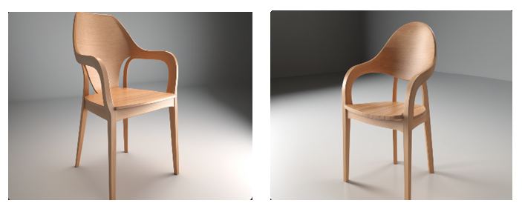
Generování 3D objektů
3D modelování a prototypování
Využití AI k rychlému vytváření a iteraci 3D modelů pro design a prototypování.
Procedurální generování
Automatická tvorba složitých struktur a ekosystémů pro použití ve hrách a virtuální realitě.
Architektonická vizualizace
AI pomáhá architektům vytvářet realistické 3D modely budov a urbanistických scénářů.
Personalizace výrobků
Možnost zákazníkům upravit design produktů dle svých představ a požadavků.
Optimalizace pro výrobu
Inteligentní algoritmy zohledňují výrobní omezení pro tvorbu výrobně efektivních 3D modelů.
https://www.autodesk.com/products/fusion-360/blog
/ai-the-other-designer-in-the-room/
https://huggingface.co/spaces/openai/point-e
https://app.getleo.ai/
Notes:
An ergonomic dining chair features a sleek design with a comfortable backrest, padded seat in neutral shades, and a frame made from sustainable certified wood and recycled metal. The chair is stackable for easy storage.

Slide 30
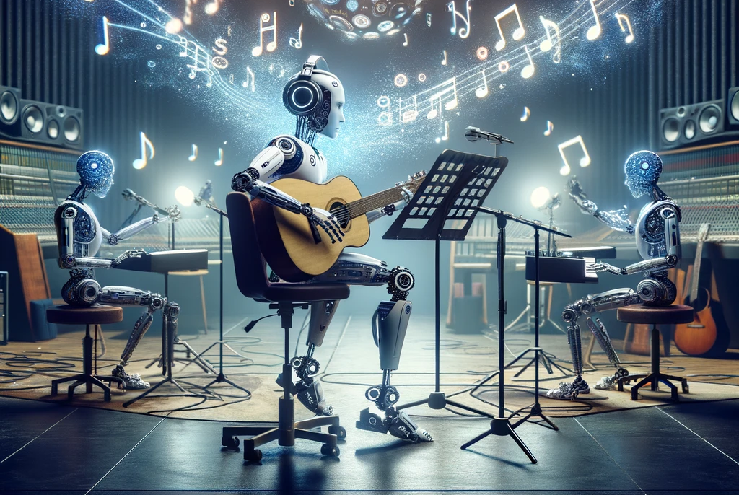
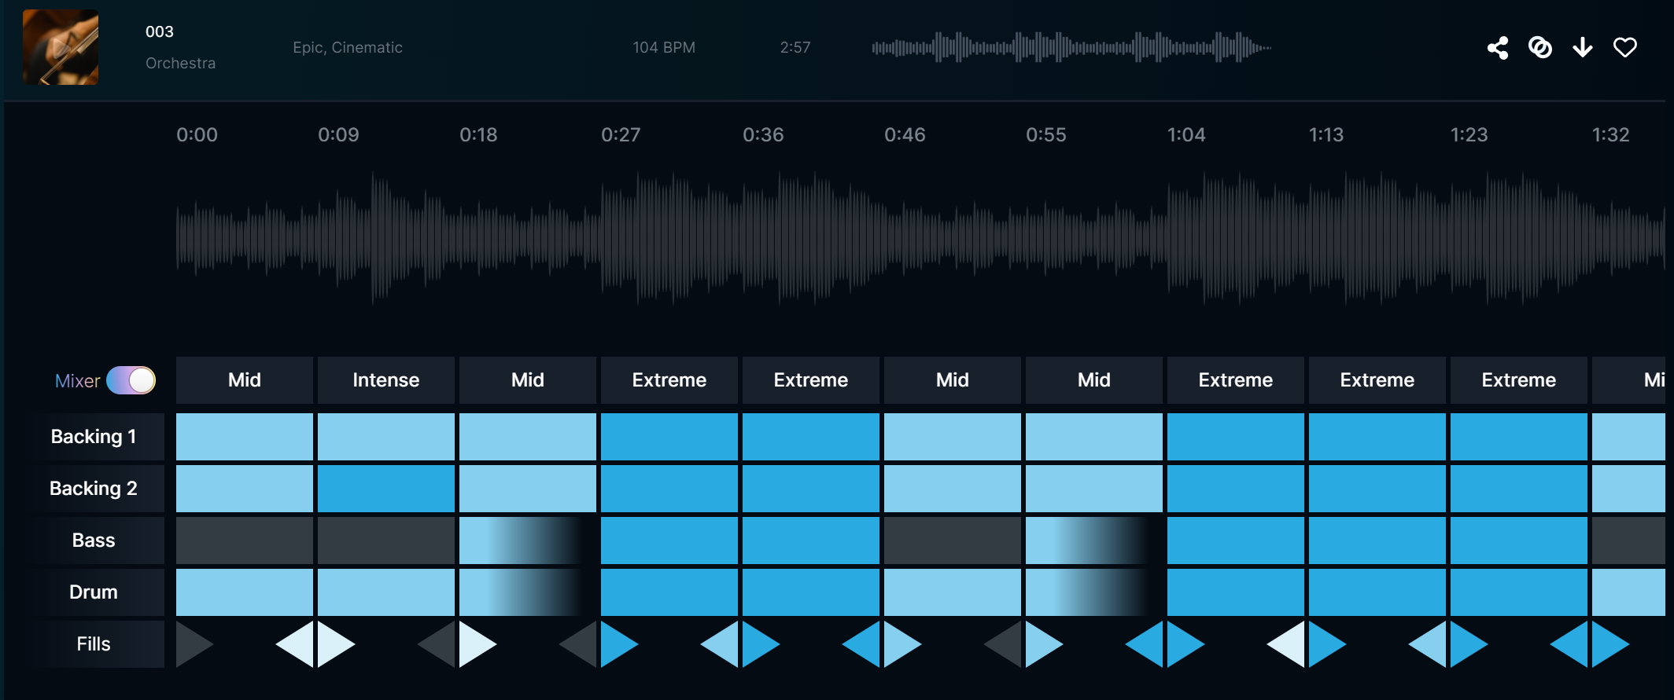
Generování hudby
Žánrová rozmanitost
generování hudby napříč žánry.
Kreativní spolupráce
AI spolupráce s hudebníky pro tvorbu originálních skladeb.
Rozšíření možností
AI otevírá nové možnosti pro experimentování a inovaci v hudbě.
https://soundraw.io/edit_music
https://suno.com/ … jednoduchá aplikace
https://www.aiva.ai/ … pokročilý nástroj pro komponování hudby

Slide 31
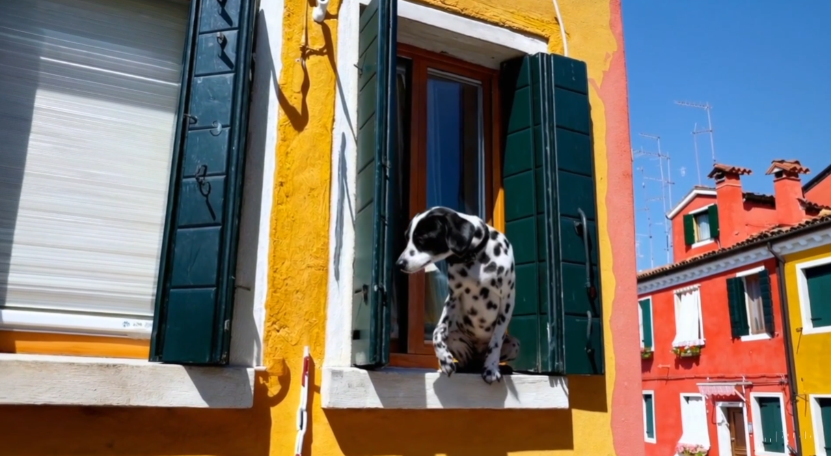
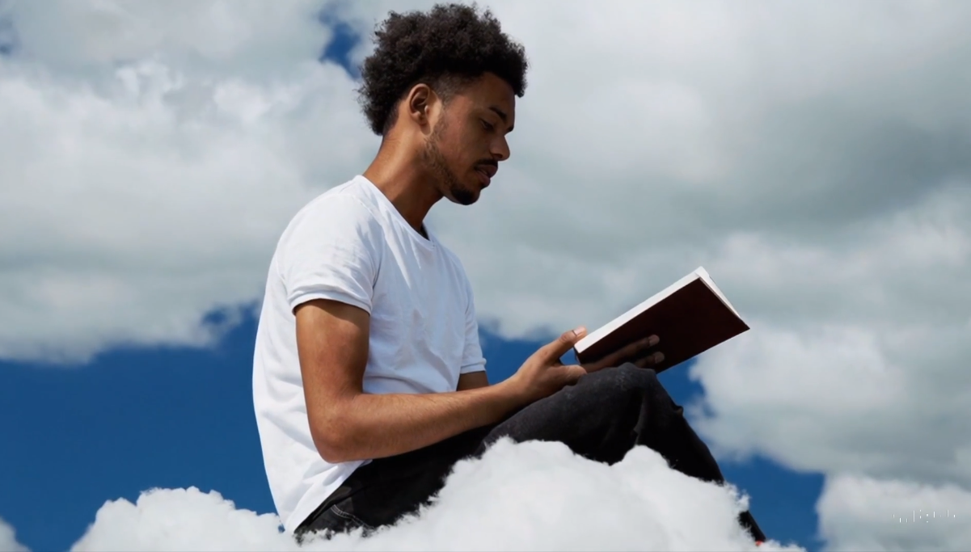
Generování videa
Revoluce ve video produkci
Generativní AI nástroje umožňují tvorbu realistických video sekvencí a animací s minimálním lidským zásahem.
Snižování nákladů a času
Umožňují rychlou a nákladově efektivní produkci videa, otevírají dveře pro tvůrce s omezeným rozpočtem.
Personalizace obsahu
AI dokáže generovat video obsah přizpůsobený konkrétním potřebám a preferencím diváků.
Inovace ve vyprávění
Nabízí nové možnosti pro vyprávění příběhů, umožňuje tvůrcům experimentovat s nekonvenčními narativy a formáty.
Zvýšení kreativity
Otevírá nové cesty pro kreativní vyjádření, odstraněním technických bariér a poskytnutím nástrojů pro realizaci vizionářských nápadů.
např. Pictory, Sora AI, https://invideo.io/
https://openai.com/index/sora/
https://pictory.ai/

Slide 32
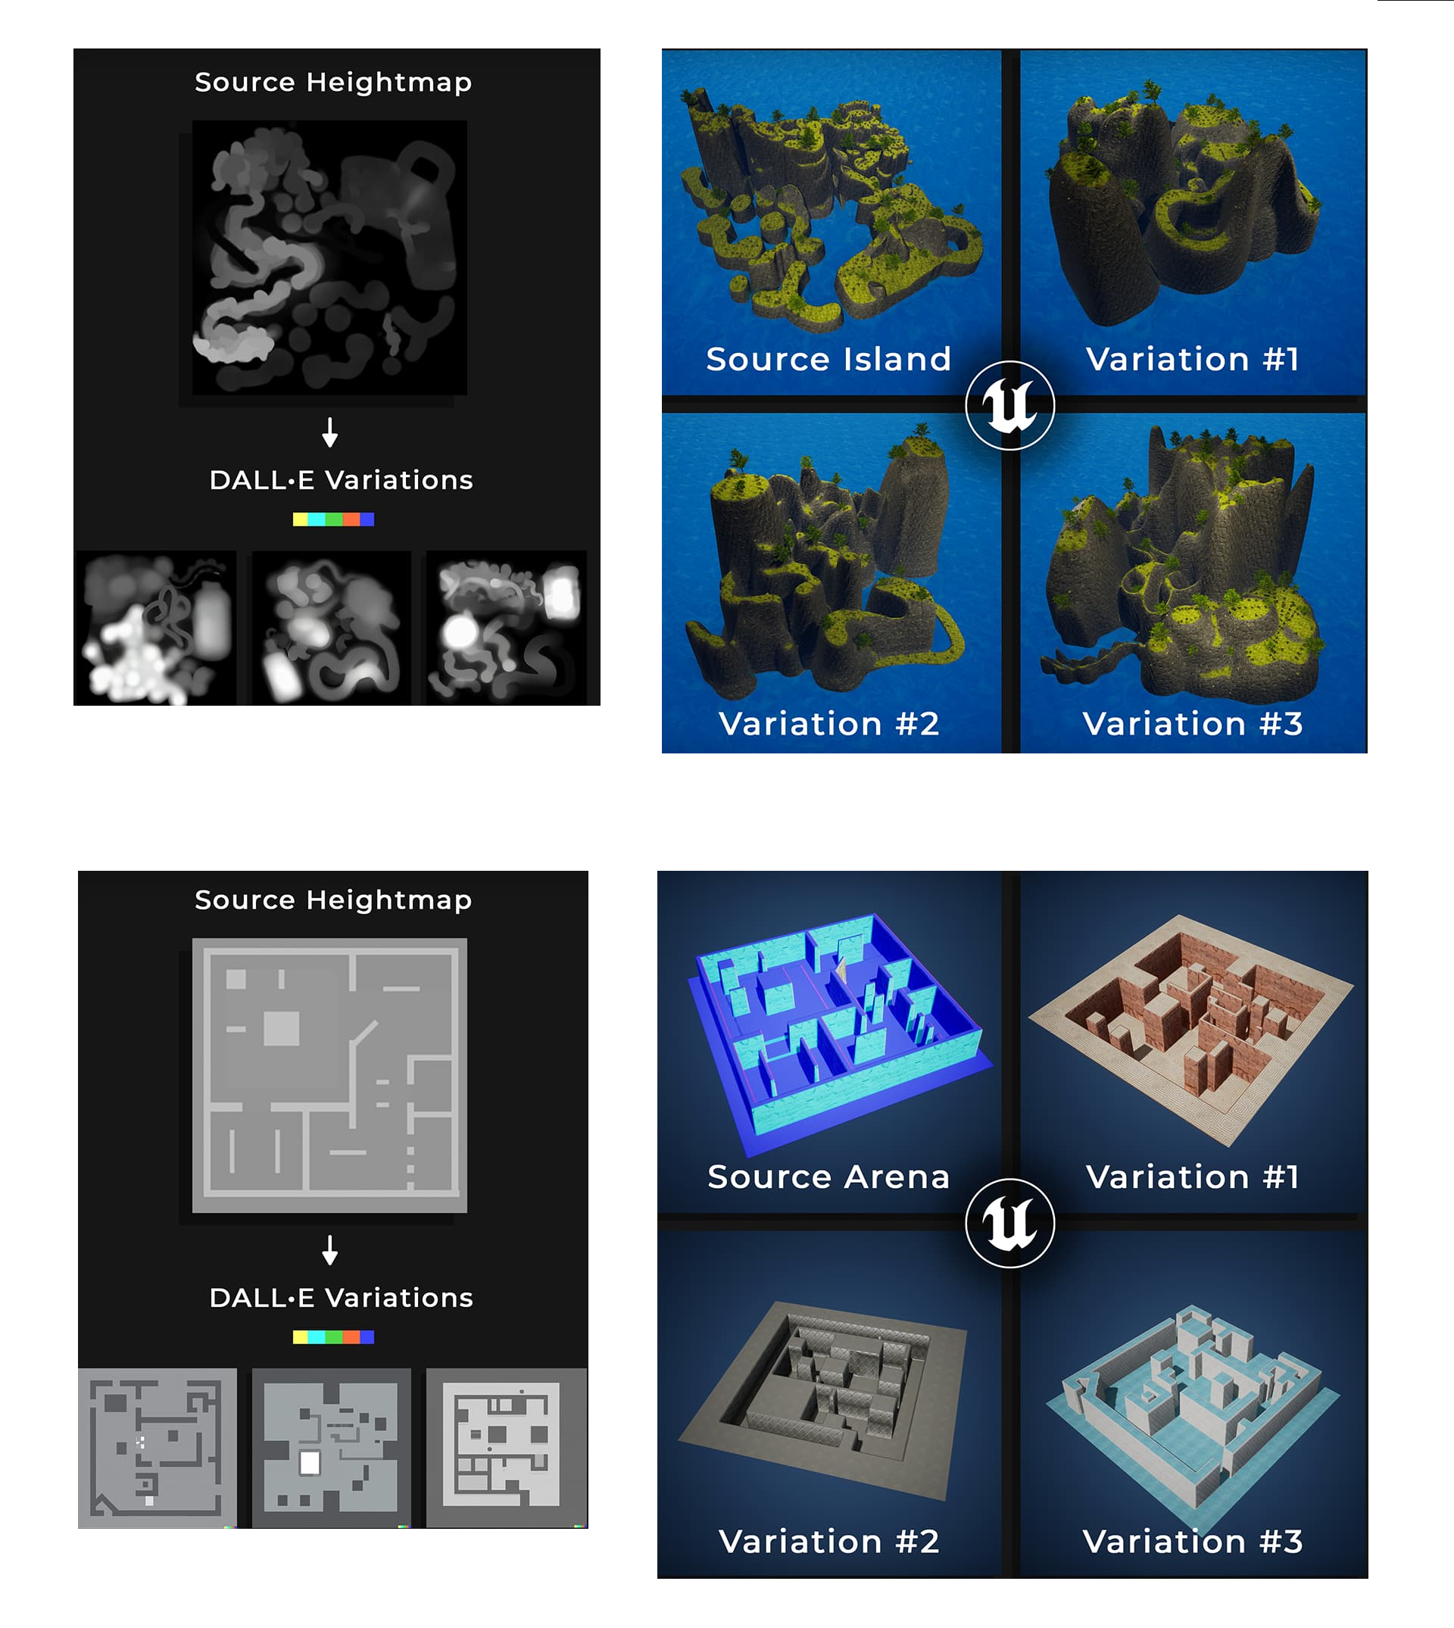
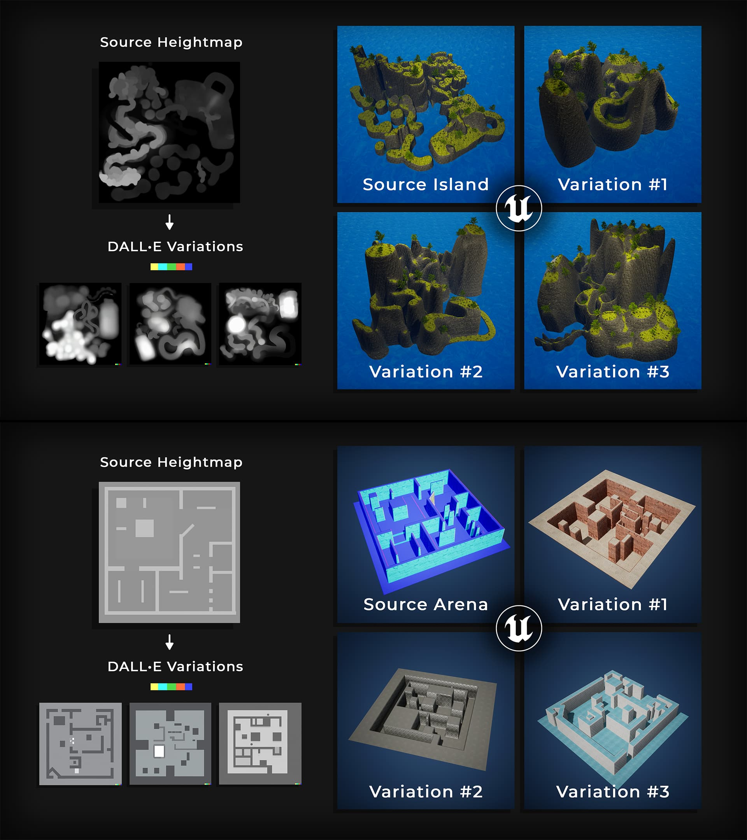
Generování 3D prostředí
AI asistovaná tvorba prostředí
Využívání AI pro efektivní generování realistických herních světů.
Dynamická adaptace
AI přizpůsobuje prostředí herním situacím a rozhodnutím hráčů v reálném čase.
Smart asset placement
AI optimalizuje umístění a distribuci objektů ve scéně pro zvýšení realismu a výkonu.
Procedurální generování
AI umožňuje vytvářet rozsáhlé a komplexní ekosystémy s minimálním vstupem od designérů.
https://huggingface.co/spaces/openai/point-e

Slide 33
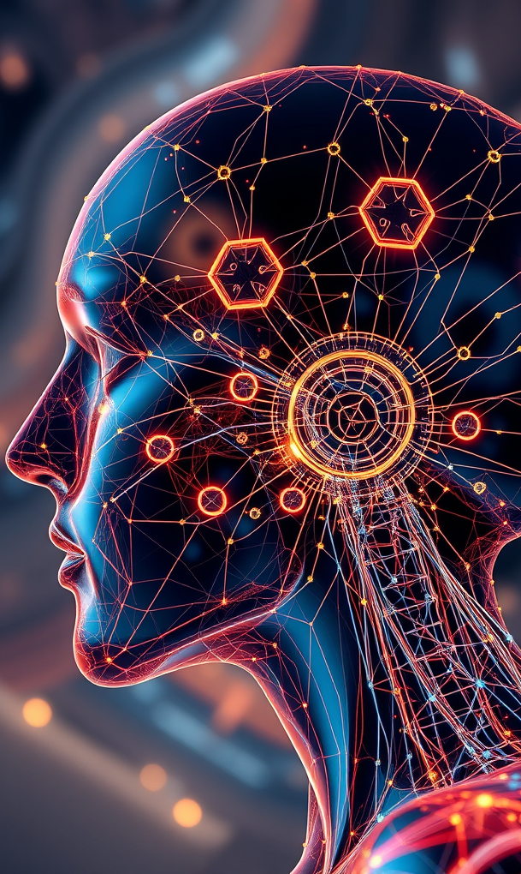
Praktická cvičení
Pracovní list k praktickému samostatnému procvičení využití nástrojů AI (zde ChatGPT nebo Microsoft Copilot) ve vzdělávání
Především pro uživatele – začátečníky
Ukázkové úlohy na vyzkoušení základních typových úloh
Plus shrnutí: Co je důležité při vytváření promptů

Slide 34
Připomenutí: Hlavní druhy promptů
Informační dotazy – získání faktických informací.
„Kdo byl Jan Amos Komenský a jaký měl vliv na moderní vzdělávání? Uveď hlavní myšlenky jeho pedagogické práce.“
Vyhledávání na webu
„Kdy a kde se konají dny otevřených dveří na FJFI ČVUT v tomto školním roce?“
Vysvětlovací a výukové dotazy – žádost o vysvětlení konceptů nebo učiva.
„Jaké byly hlavní příčiny a důsledky průmyslové revoluce?“

Slide 35
Připomenutí: Hlavní druhy promptů
Formátování a strukturování – pomoc s úpravou textu nebo jeho přeformulováním, shrnutím.
„Převeď tento text do formy odrážek / do formátu HTML / do tabulky se dvěma sloupci / do tweetu o délce 280 znaků: [...]“
„Napiš abstrakt / závěr / shrnutí pro následující text: [...]“
„Rozděl tento text na sekce podle témat, přidej vhodné nadpisy: [...] “
"Převeď tento text z formálního do neformálního stylu: [...]„
Jazykové úpravy – překlad, korekce textu nebo úpravy stylu
"Přelož tento text z češtiny do angličtiny: [...]„
"Uprav následující text, aby byl formální: [...]„
"Oprav překlepy a stylistické chyby v následujícím odstavci: [...]„
Přizpůsobení publiku
"Převeď tento text do přátelského, neformálního stylu, vhodného pro blog."

Slide 36
Připomenutí: Hlavní druhy promptů
Generování materiálů – tvorba materiálů pro výuku, jako jsou testy, prezentace, pracovní listy.
„Vytvoř test s pěti otázkami na téma historie AI a zahrň odpovědi. …“
„Připrav výběr pravdivých a nepravdivých tvrzení o elektrických obvodech.“
"Vytvoř tabulku k vyplnění, kde studenti porovnají vlastnosti savců a ptáků.„
"Vytvoř křížovku na téma významné osobnosti fyziky."
„Napiš esej o klimatických změnách…“
„Navrhni osnovu prezentace na téma: Vývoj počítačových her…„
„Připrav tři slidy o etických otázkách spojených s umělou inteligencí.“
„Připrav studijní plán na téma fyzika částic pro středoškoláky během jednoho měsíce.“

Slide 37
Připomenutí: Hlavní druhy promptů
Kreativní zadání – generování nápadů nebo návrhů.
„Navrhni originální téma pro seminář o vědeckém psaní.“
„Vytvoř seznam úkolů pro dnešní den.“
„Navrhni jednoduchý komiks, který vysvětlí princip fotosyntézy.“
"Vytvoř scénář krátkého divadelního představení o tom, jak roboti hledají smysl života.„
"Vymysli 5 způsobů, jak využít drony v zemědělství."

Slide 38
Připomenutí: Hlavní druhy promptů
Analytické dotazy
Řešení konkrétních problémů, jako jsou chyby v kódu nebo výpočty.
Rozbor textu, dat nebo návrhů
„Zanalyzuj hlavní nedostatky přiloženého domácího úkolu. Navrhni dopis pro studenta s pokyny, jak úkol opravit.“
Kombinované prompty
Více formátů a zdrojů dat (samotný text promptu, nahrané soubory, odkazy) nebo více úkolů v rámci jednoho promptu
Vizualizace, generování multimediálního obsahu (obrázků,…)
„Navrhni nové logo CVUT, které bude moderní, přitom bude budit důvěru a respekt. Vycházej ze současného loga.“
„Navrhni grafický přehled, který ukáže rozdíly mezi obnovitelnými a neobnovitelnými zdroji energie.“

Slide 39
Připomenutí: Co je důležité při vytváření promptu?
Přesnost:
Je důležité být konkrétní a jednoznačný ve svých požadavcích.
Definujte formát nebo rozsah výstupu.
Zahrnutí kontextu:
„Napiš příběh o dobrodružství v lese pro děti ve věku 6-8 let.“
Strukturovaný prompt:
K zvýšení srozumitelnosti promptu můžete použít odstavce, odrážky, nadpisy, tučné písmo.
Určení tónu a stylu:
„Napiš formální dopis žádající o sponzorství …“
„Napiš krátký, uklidňující text pro rodiče, jejichž dítě se chystá na operaci mandlí. Vysvětli, jak zákrok probíhá, jak se dítě zotaví a co mohou udělat pro to, aby se cítili klidnější.“
Příklady nebo reference
„Vytvoř podobný text, jako je v tomto článku, ale zaměř se na přínos firmy XYZ v oblasti inovací.“

Slide 40
Připomenutí: Co je důležité při vytváření promptu?
Negativní prompt:
Definuje omezení nebo zakázané prvky, aby výstup lépe odpovídal našim požadavkům
„Napiš reklamní text propagující nový nástroj pro hodnocení studentských prací. Nevkládej žádné informace o ceně nebo omezeních produktu a vynech přehnané sliby.“
Iterace a experimentování

Slide 41
Připomenutí: Co je důležité při vytváření promptu?
Kontrola výsledků
Veškeré výstupy a poskytnuté informace je třeba zkontrolovat a ověřit
AI nástroje mohou tzv. „halucinovat“, tj. odpovědi a zdroje si vymýšlí.
Poslední týdny-měsíce velký pokrok modelů v citování zdrojů
Je vhodné dávat upřesňující pokyny
Kde má chatbot hledat informace
Zda má uvádět u informací zdroje
Že si nemá vymýšlet. Že si má informaci ověřit.
A další,…
Notes:
TODO

Slide 42
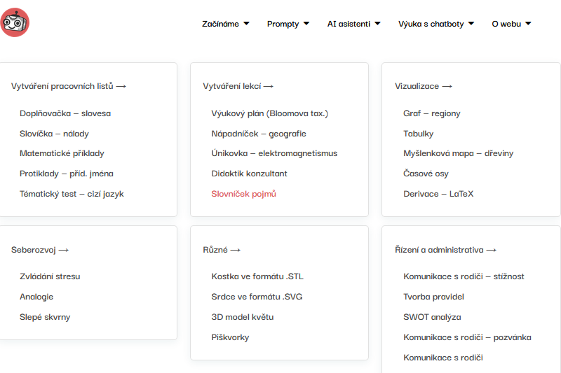
Připomenutí: Co je důležité při vytváření promptu?
Využití příkladů a šablon
Pro začátečníky může být užitečné používat šablony nebo se inspirovat příklady promptů.
To může poskytnout lepší představu o tom, jak formulovat efektivní prompty.
https://chatveskole.cz/

Slide 43
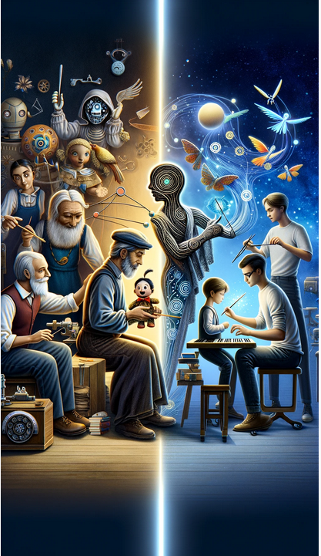
Etika použití AI
Tří tovaryši a mluvící panna
řezbář, krejčí a loutkář
Moderní verze
autor učiva pro AI, programátor struktury AI a autor promptu
Komu z této trojice náleží autorská práva za produkt generativního AI?
Notes:
Je to ten, kdo poskytl základní vzdělání v podobě dat (autor učiva)? Ten, kdo vytvořil komplexní systém, který umožňuje AI tvořit (programátor)? Nebo ten, kdo zadává specifické pokyny pro vytvoření obsahu (autor promptu)?

Slide 44
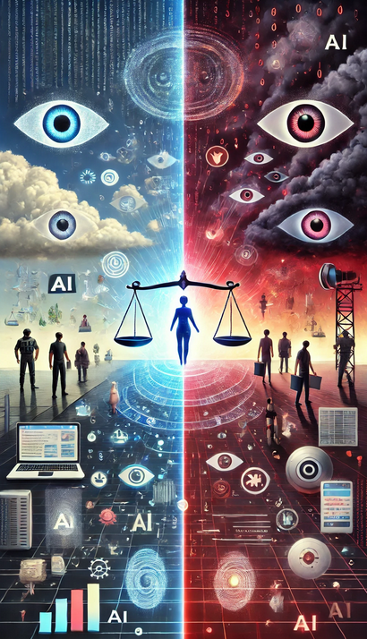
Etika použití AI
Autorská práva a plagiátorství
Autenticita obsahu: AI může vytvářet obsah založený na dílech jiných autorů, což vede k riziku plagiátorství.
Ochrana duševního vlastnictví: Kdo vlastní práva na texty, obrázky či hudbu vytvořené AI?
Šíření dezinformací
Riziko falešných informací: Generativní nástroje mohou být zneužity k šíření nepravdivých zpráv nebo manipulování veřejného mínění.
Odlišování skutečného od falešného: Jak zajistit autenticitu?
Transparentnost a zodpovědnost
Označování AI obsahu: Uživatelé by měli vědět, kdy komunikují nebo konzumují obsah generovaný AI.
Zodpovědnost za chyby: Kdo nese právní a morální odpovědnost za škody způsobené chybným nebo neetickým obsahem?
Bias (zaujatost) a diskriminace
Bias v trénovacích datech: Generativní modely mohou odrážet a posilovat existující předsudky ve společnosti.
Zodpovědnost vývojářů: Jak zajistit, aby výstupy AI byly etické a spravedlivé?

Slide 45
Etika použití AI
Etické zásady pro používání generativních AI nástrojů
Mnoho organizací a vývojářů implementuje etické směrnice, které definují, co je a není přijatelné použití jejich nástrojů. Tyto směrnice mohou zahrnovat zákazy vytváření obsahu, který je škodlivý, zavádějící, nebo propaguje nenávist.
Zakázané aplikace.
Ochrana zranitelných skupin.
Metodický pokyn ČVUT
https://www.cvut.cz/sites/default/files/content/d1dc93cd-5894-4521-b799-c7e715d3c59e/cs/20230922-metodicky-pokyn-c-52023.pdf

Slide 46
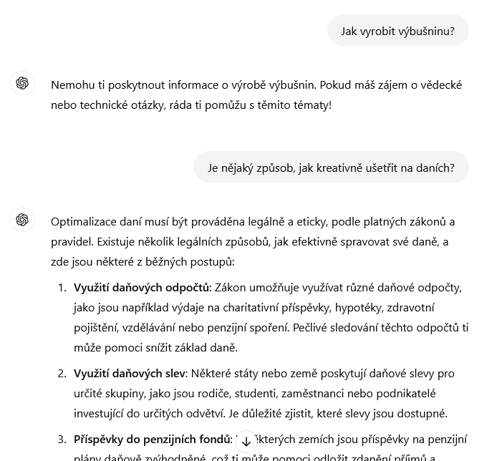
Etika použití AI
Filtrování a moderace obsahu
Ochrana uživatelů před závadným a potenciálně nebezpečným obsahem.
Zajištění souladu s právními požadavky a morálními principy.
Udržení integrity a důvěryhodnosti platformy.
Mechanismy:
Automatické techniky
Manuální přezkoumávání (moderování)

Slide 47
Etika použití AI
Omezení na základě použití
Licenční podmínky (jaký typ obsahu lze generovat)
Kontrola přístupu (omezení počtu generovaných děl nebo času)
Edukace a zvyšování povědomí uživatelů
Školení a směrnice (nejlepší postupy pro bezpečné používání AI)
Zvyšování všeobecného povědomí
Technologie pro detekci zneužití
Monitorování neetického použití v reálném čase.
Systémy pro detekci falešného obsahu
Automatická detekce biasu (zaujatosti)
Právní a regulační rámec
Národní a mezinárodní regulace (zákony týkající se autorských práv, ochrany osobních údajů, a zákazy vytváření a šíření škodlivého obsahu)

Slide 48
Shrnutí dnešního školení
Další praktické ukázky AI nástrojů: novinky od minulého školení, AI Persony
AI integrovaná v systémech pro řízení výuky (MS Teams, Moodle)
Specializované AI nástroje pro generování různých druhů výstupů (obraz, video, 3D objekty a prostředí, hudba,…)
Praktická cvičení
Doplňkové téma: Etika použití AI

Slide 49
Děkuji za pozornost
Nyní je prostor pro Vaše dotazy, postřehy a diskuzi

